Slide 1
UBND PHƯỜNG TÍCH LƯƠNG
TRƯỜNG TIỂU HỌC PHÚ XÁ
TOÁN:
Bài 29: Phép trừ trong phạm vi 10 (Tiết 1)
TÍCH LƯƠNG, THÁNG 01/2026

Slide 2

KHỞI ĐỘNG

Slide 3
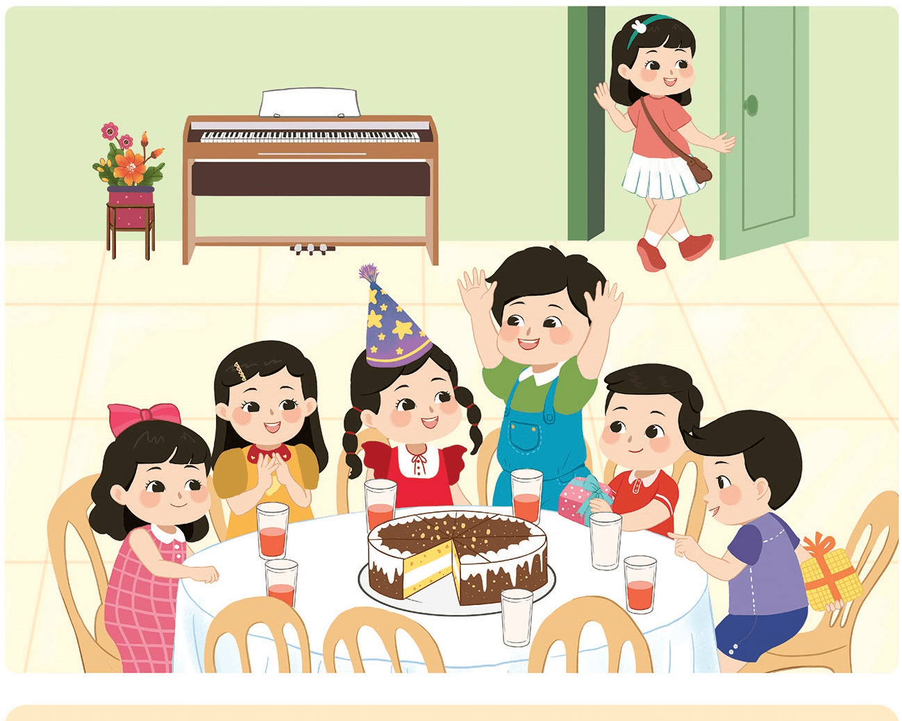

Slide 4
KHÁM PHÁ

Slide 5

7 – 1 = 6
7 – 2 = 5
8 – 1 = 7
9 – 6 =3

Slide 6
THỰC HÀNH – LUYỆN TẬP

Slide 7
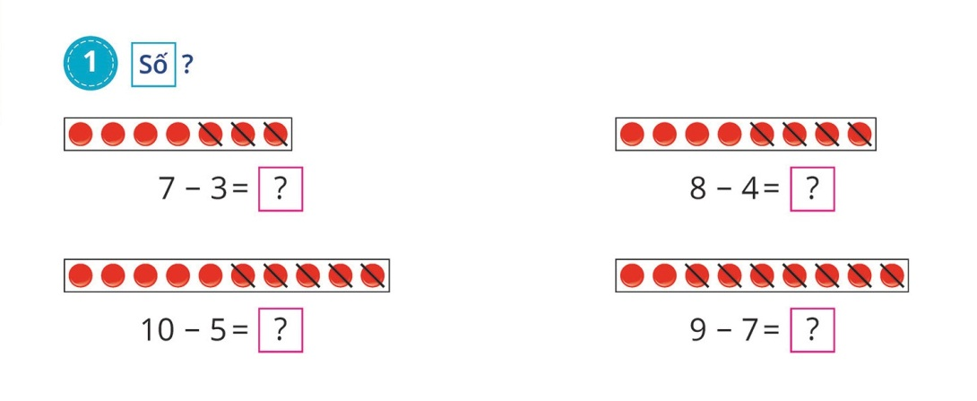

Slide 8



XÂY DỰNG
NÔNG TRẠI

Slide 9






















tiếp theo
Notes:
Nhấn vào số để chọn câu hỏi
nhấn vào hình con vật để xây dựng nông trại

Slide 10



7 - 3 =
4

Slide 11
8 - 4 =
4

Slide 12
10 - 5 =
5

Slide 13
9 - 7 =
2

Slide 14
VẬN DỤNG

Slide 15

Các em hãy kể các tình
huống trong thực tế về phép trừ
trong phạm vi 10

